Slide 1
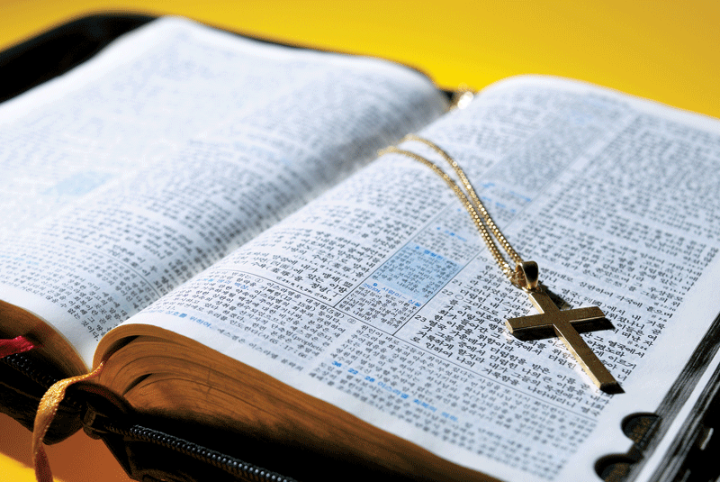
친히 나무에 달려
그 몸으로
우리 죄를 담당하셨으니
이는 우리로
죄에 대하여 죽고
의에 대하여
살게 하려 하심이라
베드로전서 2장 24절 말씀 -아멘-

Slide 2

우리 죄를
담당하신 예수님!

Slide 3
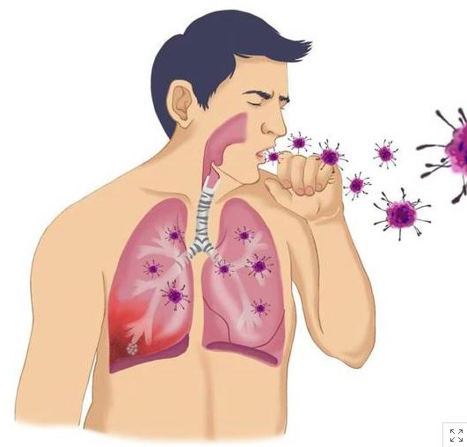
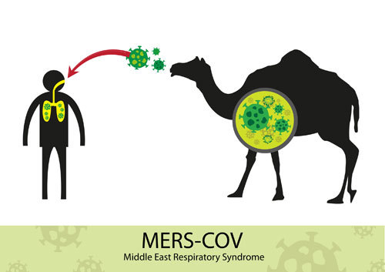
지금 메르스(MERS)가 전국적으로 확산되고 있습니다
호흡곤란을 일으키며 사망에 이르게도 하는 질병입니다

Slide 4
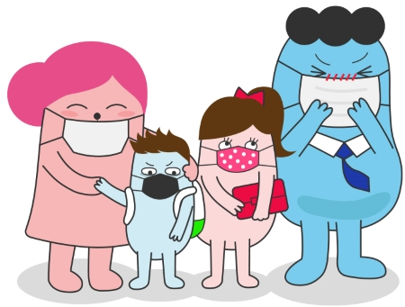
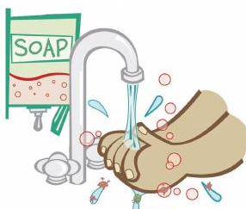
우리는 메르스(MERS)에 감염되지 않도록 주의 해야 합니다
마스크 쓰기
손 씻기

Slide 5

그런데 메르스(MERS)보다 더 무서운 것이 있습니다
그것은 죄 입니다

Slide 6
죄는 정말 무서운 것입니다
죄
죄는 우리를 죽게 하기 때문입니다
메르스
육신만 죽게 합니다
육신뿐 아니라
영혼도 죽게 합니다

Slide 7
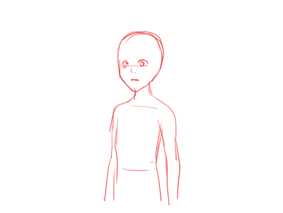
메르스(MERS)는 기침이나 재채기할 때 나오는
분비물에 의해서 감염이 됩니다

Slide 8
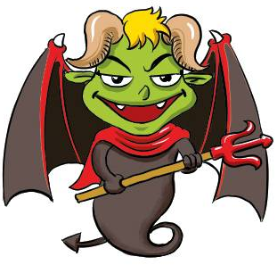

그러나 죄는 사탄이 전염을 시킵니다
받아라!
죄

Slide 9


우리는 죄에서 구원 받아야 합니다
HOW??
과학이 발달하면
죄에서 구원 받을 수
있다??
선한 일을 하면
죄에서 구원 받을 수
있다??
세상 어떤 것도 우리를 죄에서
구원 할 수 없습니다

Slide 10
그러면, 어떻게 해야 죄에서 구원을 받을 수 있을까요?
오직 예수님만이 죄에서
구원 하실 수 있습니다

Slide 11


요한이 예수께서 자기에게
나아오심을 보고 이르시되
보라 세상 죄를 지고 가는
하나님의 어린양 이로다
요한복음 1장 29절 말씀
세상 죄를 지고 가는
“세상 죄를 제거하는”이라는 말입니다

Slide 12
요한이 예수께서 자기에게
나아오심을 보고 이르시되
보라 세상 죄를
하나님의 어린양 이로다
요한복음 1장 29절 말씀
제거 하는
지고 가는

Slide 13
예수님은 우리를 죄에서 구원 하시기 위해서 어떻게 하셨나요?
우리 죄를 대신 해서 십자가에서 죽으셨습니다
(예수님이)친히 나무(십자가)에 달려
그 몸으로 우리 죄를 담당 하셨으니
베드로전서 2장 24절 말씀

Slide 14

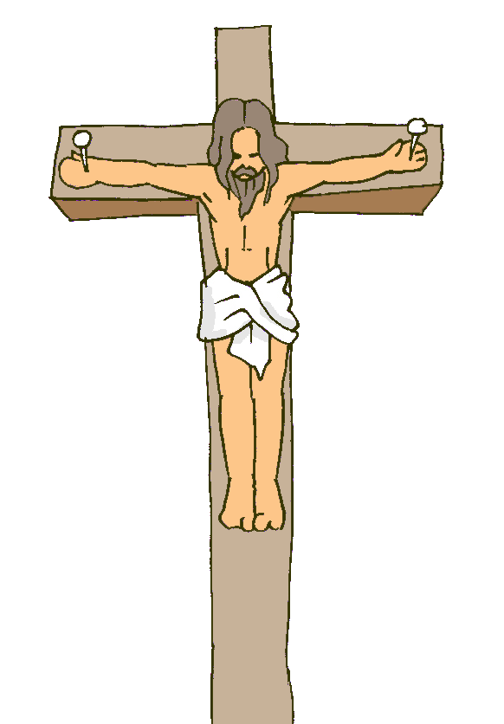


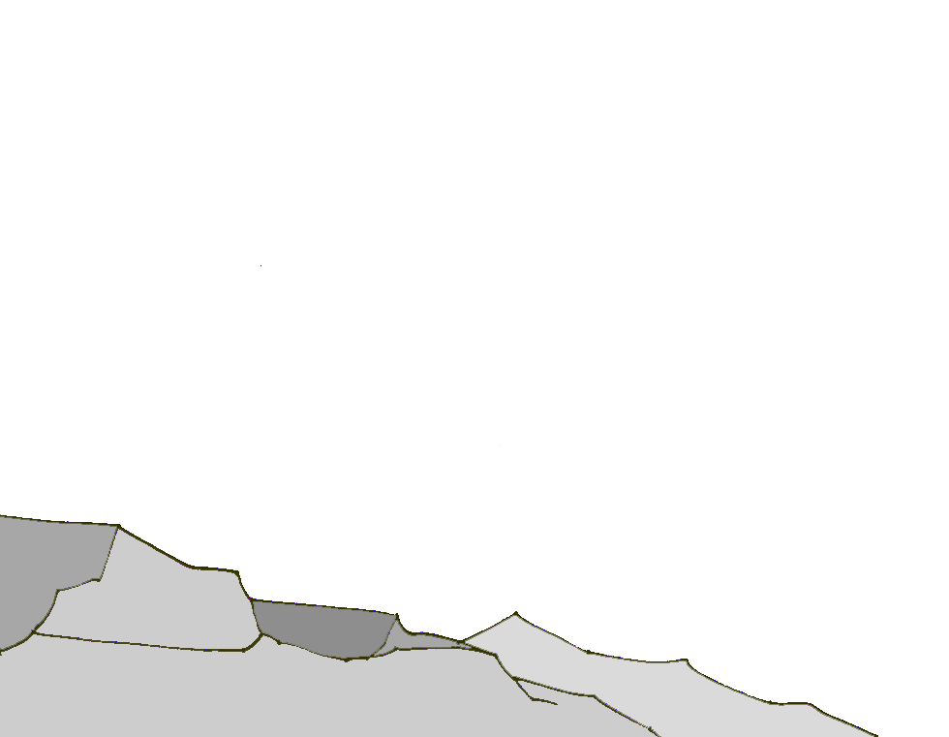
우리를 구원하시기 위해서 십자가에서 죽으신 예수님

Slide 15
예수님이 우리 죄를 대신해 죽으심으로
우리는 죄인이 아니라 의인이 되었습니다
(예수님이)친히 나무(십자가)에 달려
그 몸으로 우리 죄를 담당 하셨으니
이는 우리로 죄에 대하여 죽고
의에 대하여 살게 하려 하심이라
베드로전서 2장 24절 말씀
이는 우리로 죄에 대하여 죽고
의에 대하여 살게 하려 하심이라
예수님이 우리 죄 대신 죽으심으로
우리는 죄인이 아니라
의인이 되었다는 말입니다

Slide 16
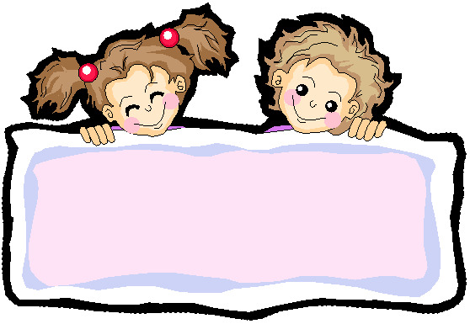
죄인인 우리가
의인이 되었다는 사실은
정말 놀라운 일입니다

Slide 17
죄에서 구원 받은 우리는 어떻게 살아야 할까요?
1. 죄에서 구원해 주신 예수님께
감사해야 합니다

Slide 18
배은망덕한 사람
배은망덕한 사람은 나쁜 사람입니다
은혜를 잊어 버리고
도리어
배반하는 사람을
말합니다

Slide 19
우리를 죄에서 구원하시기 위해서 대신 죽으신 예수님께
감사하지 않는 사람은 배은망덕한 사람입니다
배은망덕한 사람
죄에서 구원해 주신 예수님께
감사하지 않는 사람

Slide 20
우리는 배은망덕한 사람이 아니라
구원 받은 것에 감사하는 사람이
되어야 합니다

Slide 21
죄에서 구원 받은 우리는 어떻게 살아야 할까요?
2. 구원 받은 사람답게
살아야 합니다

Slide 22
품격 있는 사람
우리는 품격 있는 사람이 되어야 합니다
품위와 인격이 있는 사람을 말합니다

Slide 23
품격 있는 사람
구원 받은 사람답게 사는 것은 품격 있는 사람입니다
구원 받은 사람답게
사는 사람

Slide 24

어떤 것이 구원 받은 사람답게 사는 것일까요?
전도하기
예배
드리기
말씀대로살기
찬양하기

